Slide 1
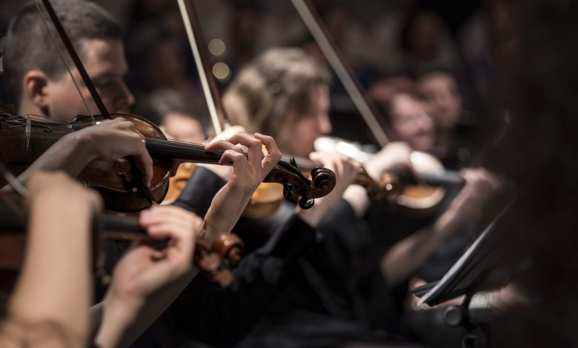
전자공학종합설계
중간발표(5/23)
Team PNP Members – 박병준, 박선우

Slide 2
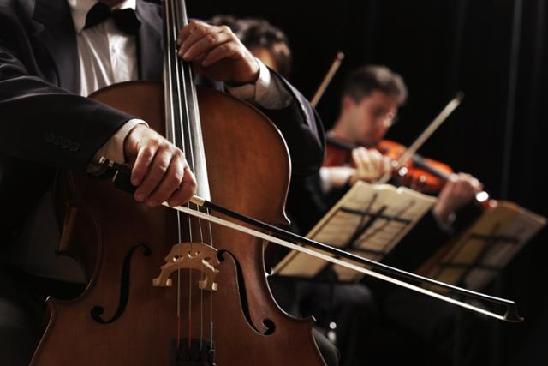
목차
프로젝트 주제
목표
진행상황
앞으로의 계획

Slide 3
주제

Slide 4
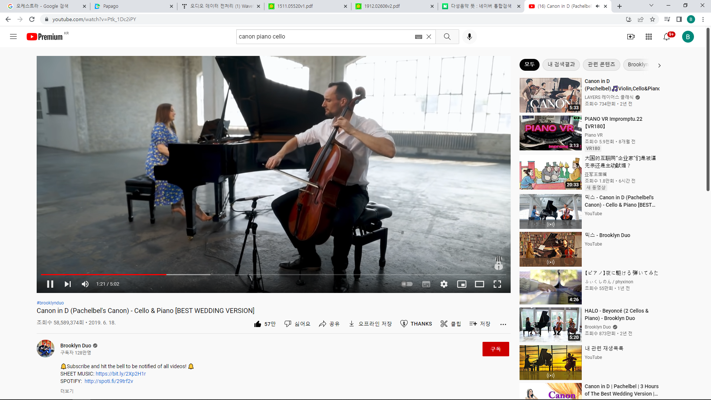

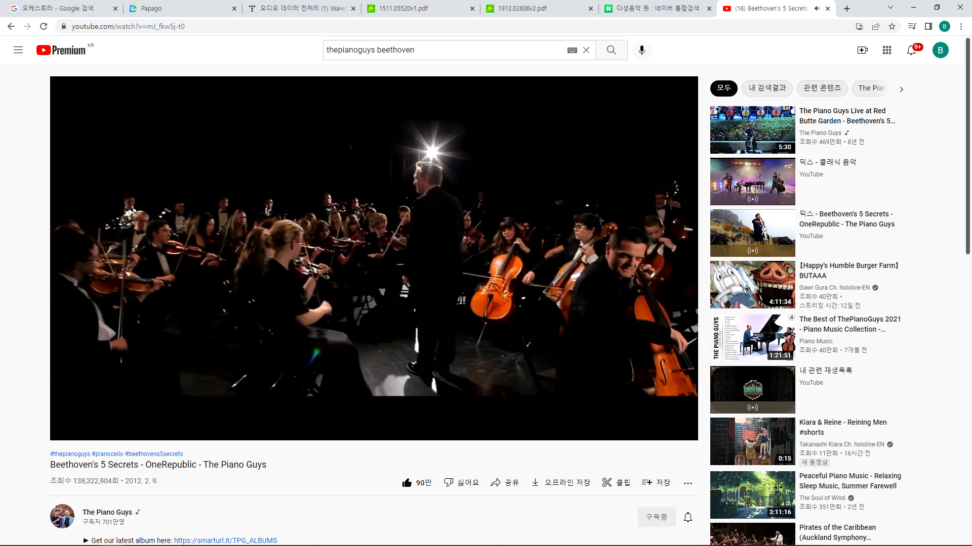

사례 1
피아노, 첼로의 합주구나!
오케스트라?
지금은 무슨 악기가 연주되고 있지?

Slide 5
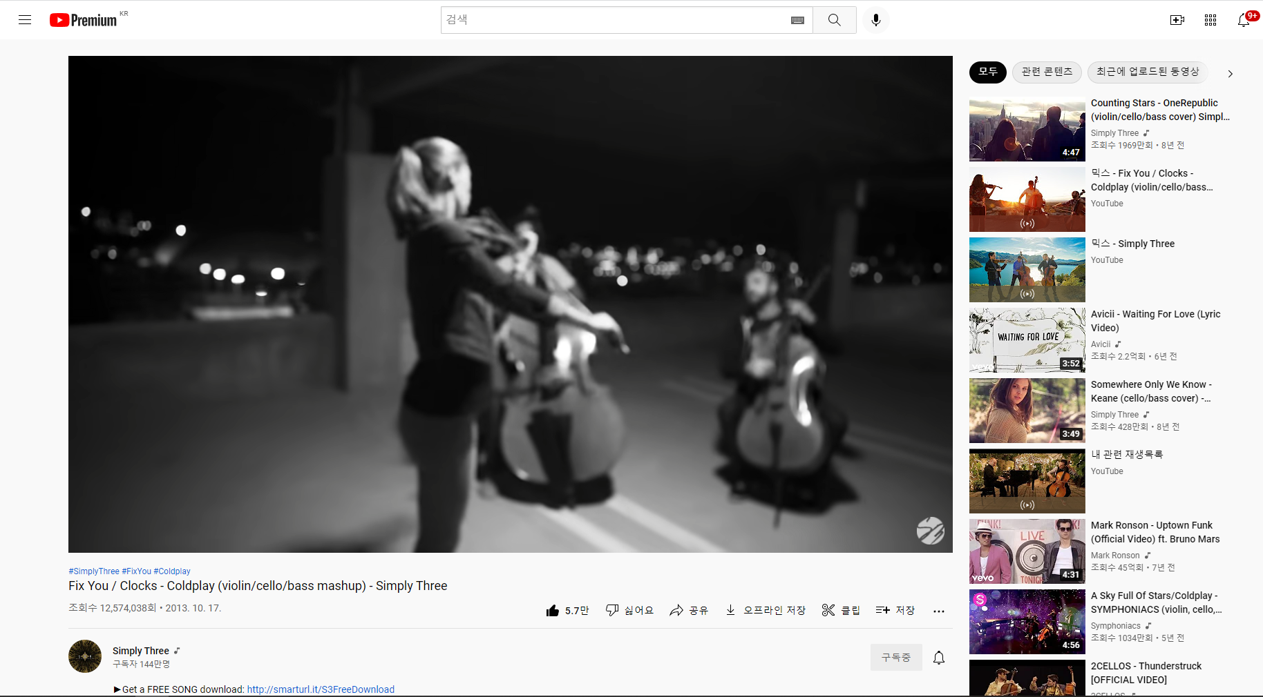
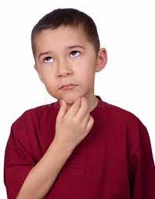
사례 2
음색이 마음에 드는데
같은 악기가 연주된
다른 채널 영상이 없을까?
우리 알고리즘으론 부족하니?

Slide 6
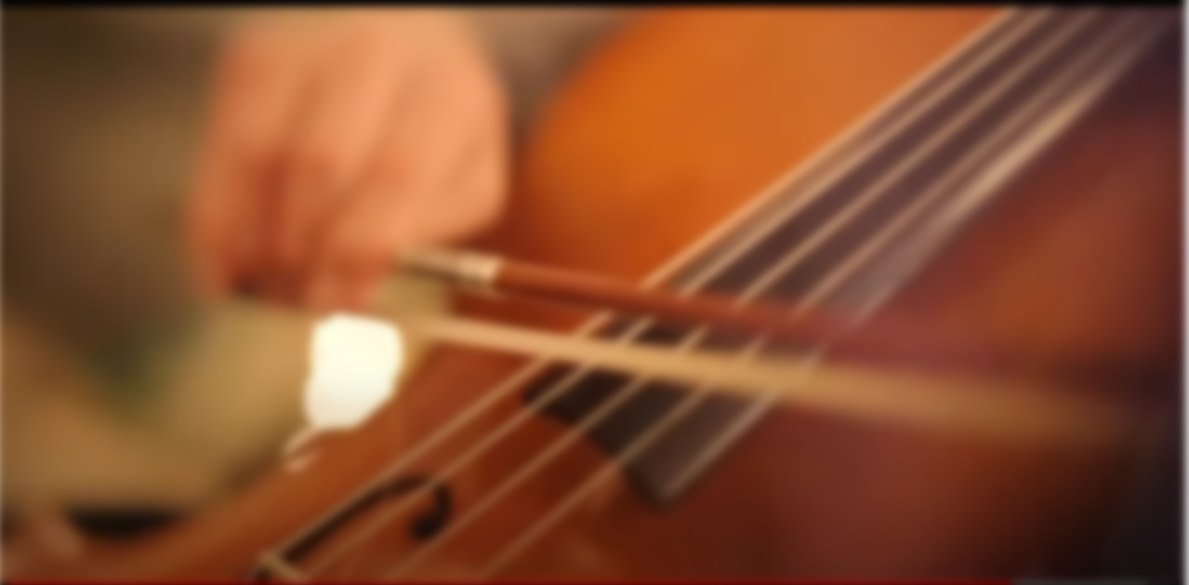


사례 3
바이올린? 비올라? 첼로?

Slide 7













악기 소리 분류
악기 소리 데이터
연주 데이터
학습
검증

Slide 8
목표

Slide 9
<기본 모델>
가상 악기(MIDI) 소리 분류
<모델 확장>
두가지 악기 합주 분류
2022.5.
<모델 적용>
실제 악기 소리 분류
<모델 혁신>
오케스트라 분류
or
특정 악기 소리 추출
(~2022.2학기)
최종 목표

Slide 10
진행상황

Slide 11

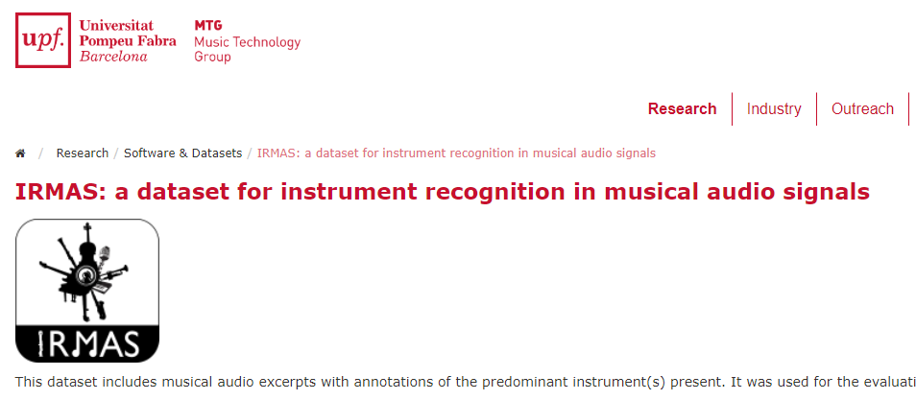

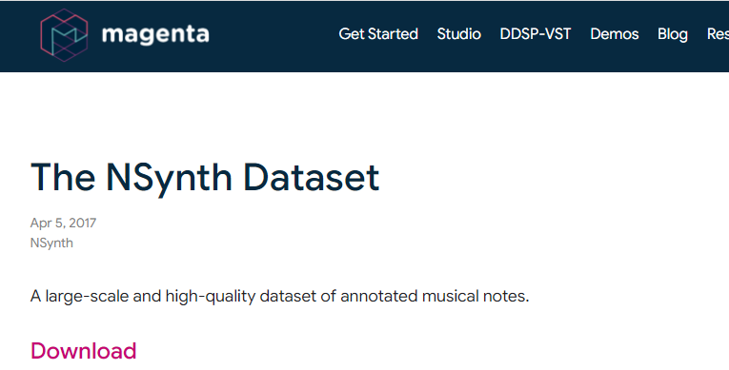
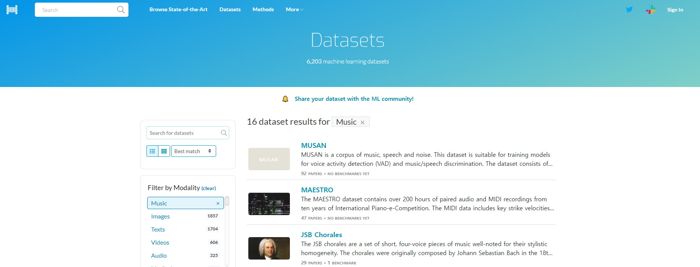
데이터셋 준비

Slide 12
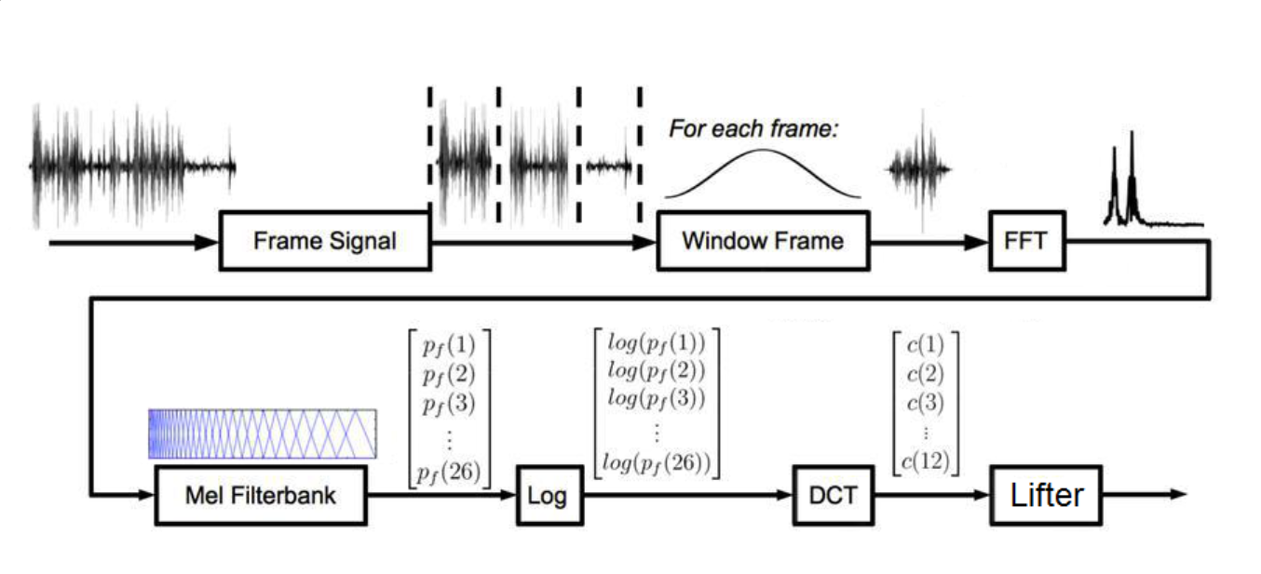
데이터셋 가공
MFCC
(mel-frequency cepstral coefficients)
Prerequisites : 공학수학, 신호 및 시스템, 데이터통신

Slide 13
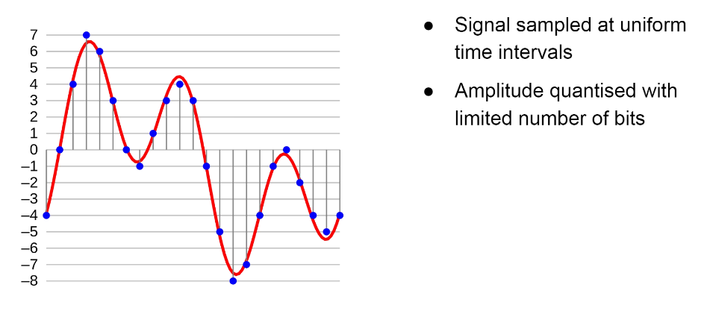
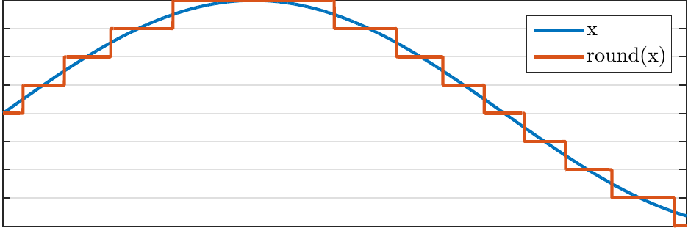
데이터셋 가공
Analog-to-Digital Conversion (ADC)
Sampling
Quantization
(Nyquist) Sampling Rate (SR)
Bit Depth (2^N levels)

Slide 14
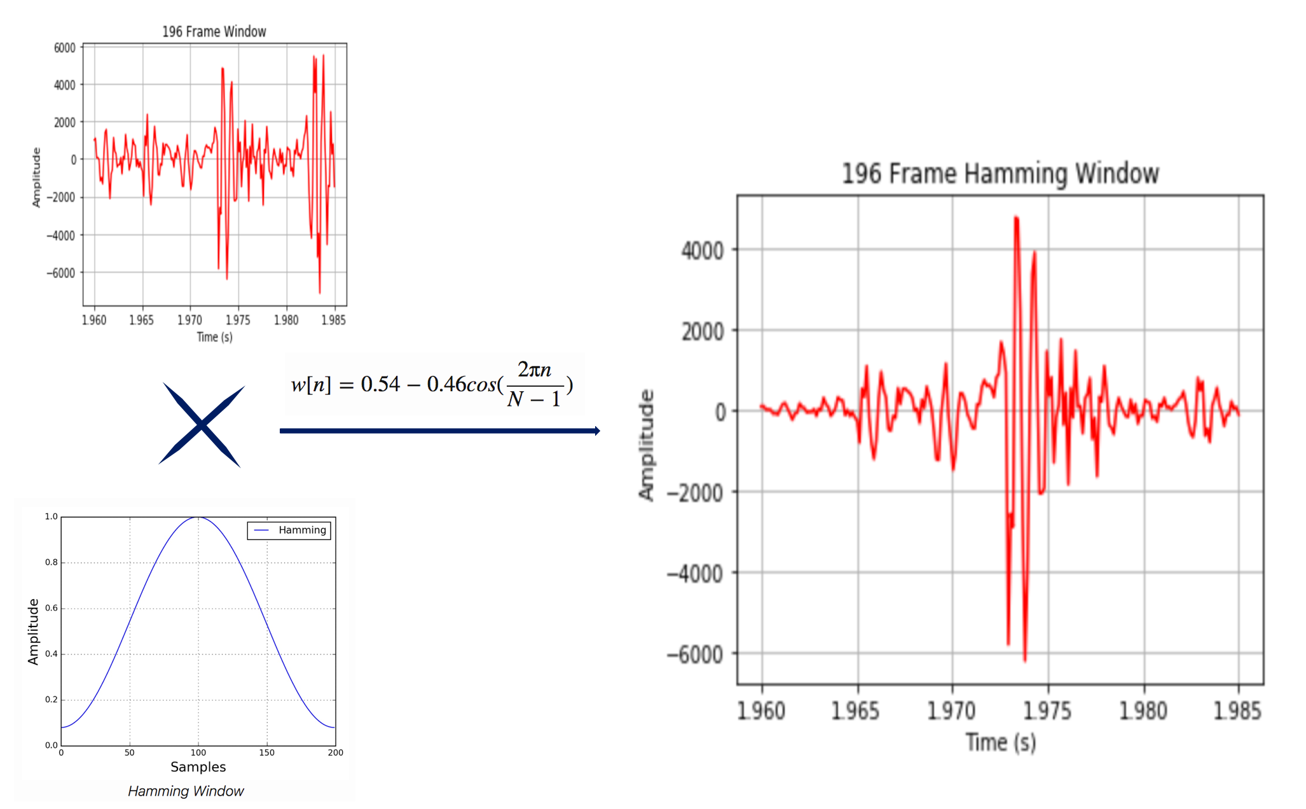
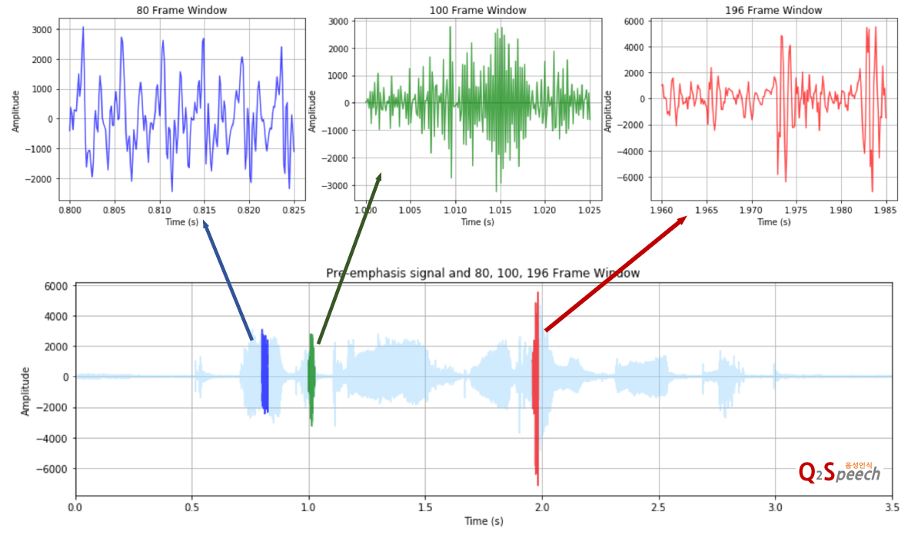
데이터셋 가공
Windowing (framing)
Sequential & Time dependent
Framing
(Time invariant)
구간 경계 불연속
(실제 신호 특성 X)
Window function
(경계 0으로 수렴)

Slide 15
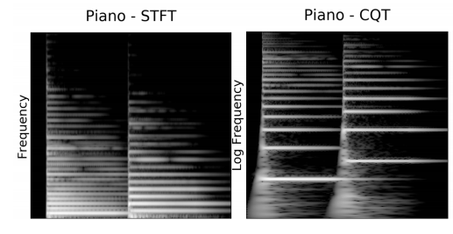
데이터셋 가공
Signal Transform
Short Time Fourier Transform (STFT)
Constant-Q Transform (CQT)

Slide 16
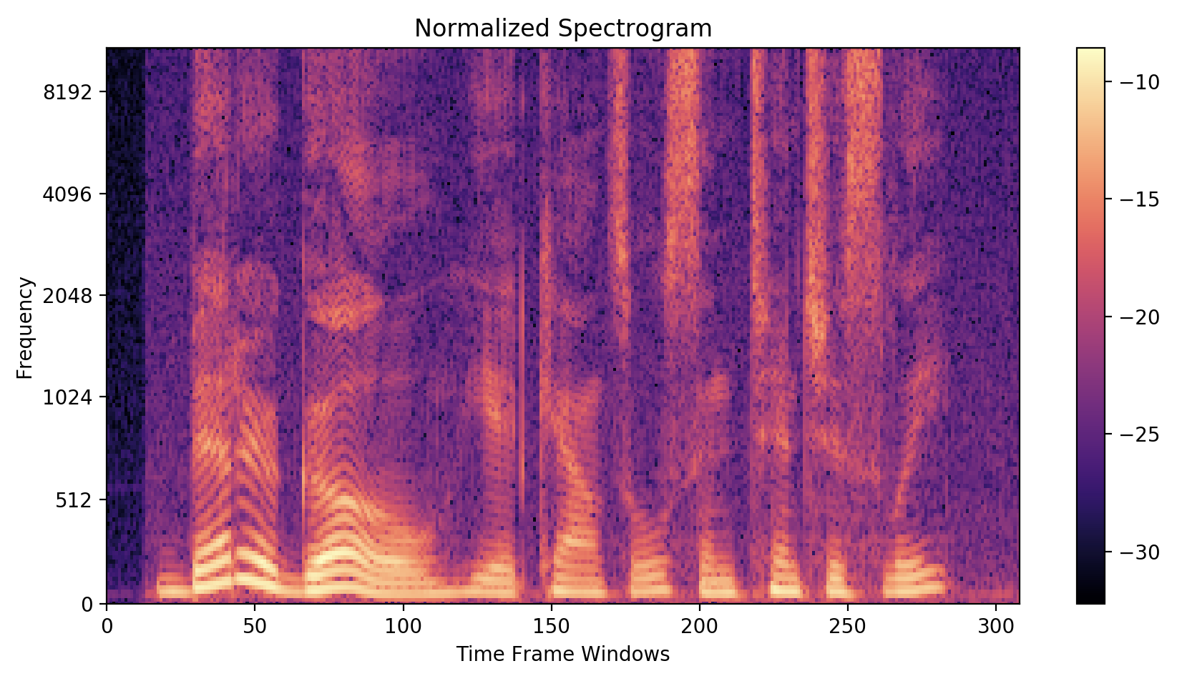
데이터셋 가공
Spectrogram

Slide 17
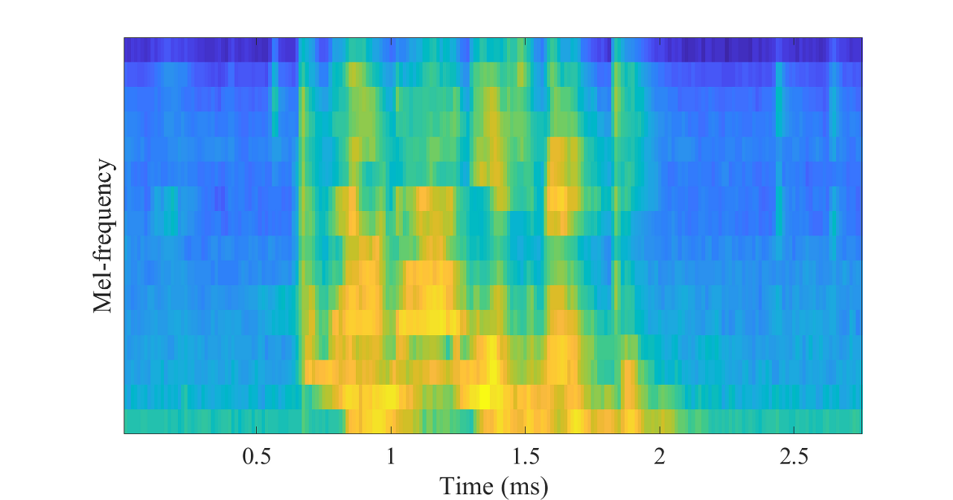
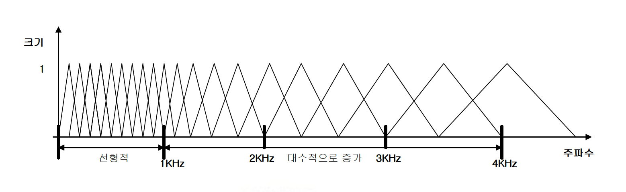
데이터셋 가공
Mel-Spectrogram
Fourier transform -> 제곱 (power spectrum) -> Mel-filter bank

Slide 18
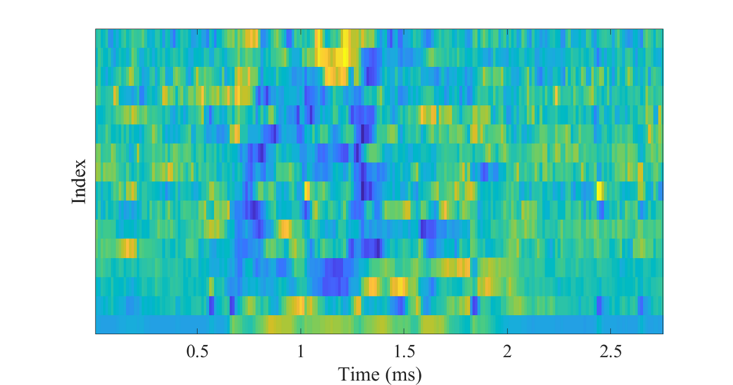
데이터셋 가공
MFCC
Fourier transform -> 제곱 (power spectrum) -> Mel-filter bank -> Real log -> Discrete cosine transform(DCT)

Slide 19
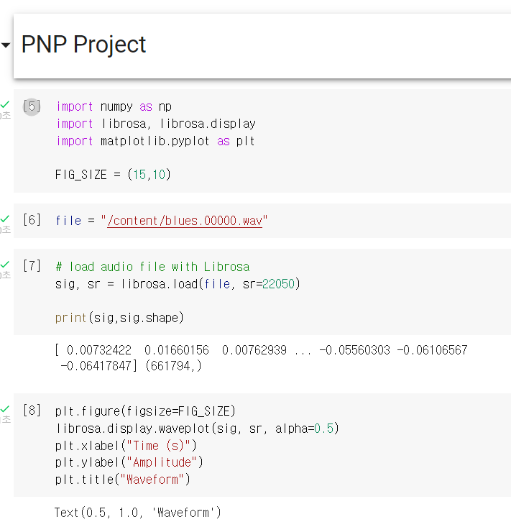
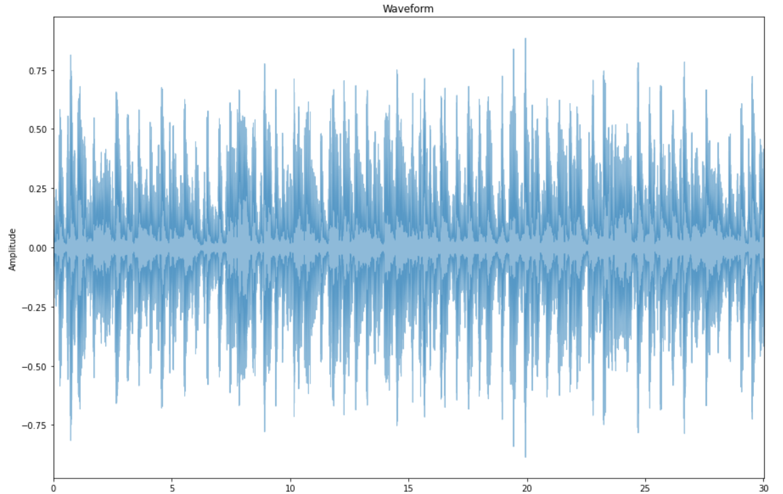
데이터셋 가공 - 실습

Slide 20
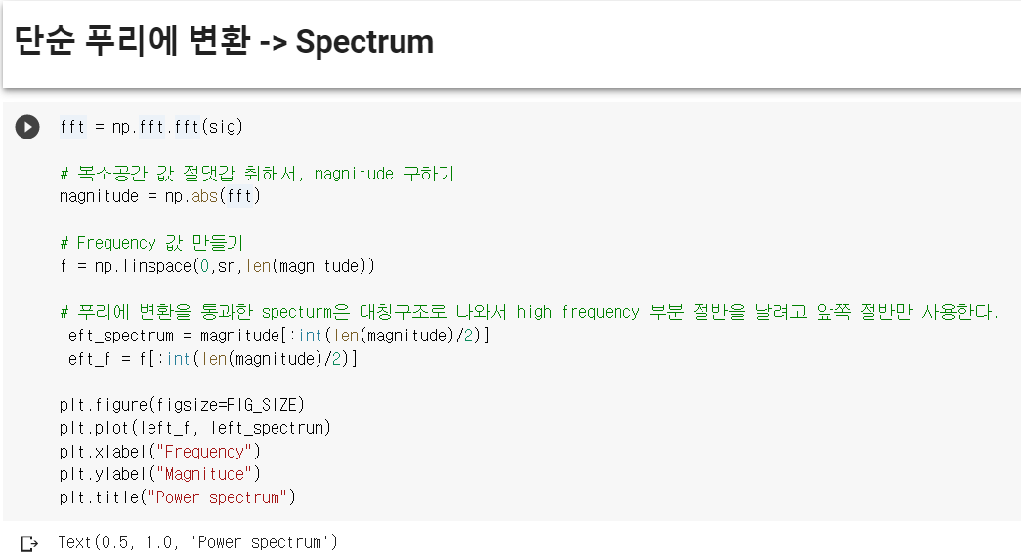
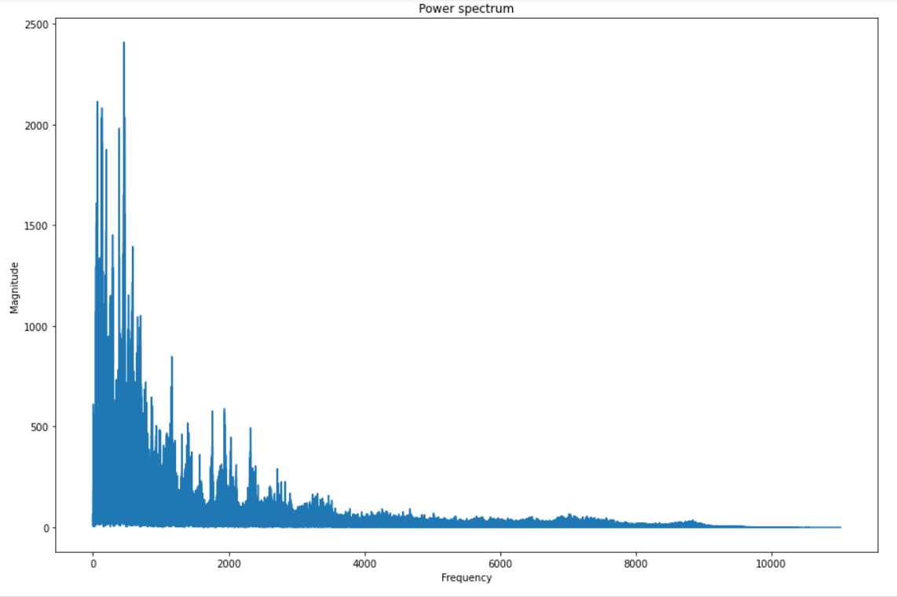
데이터셋 가공 - 실습

Slide 21
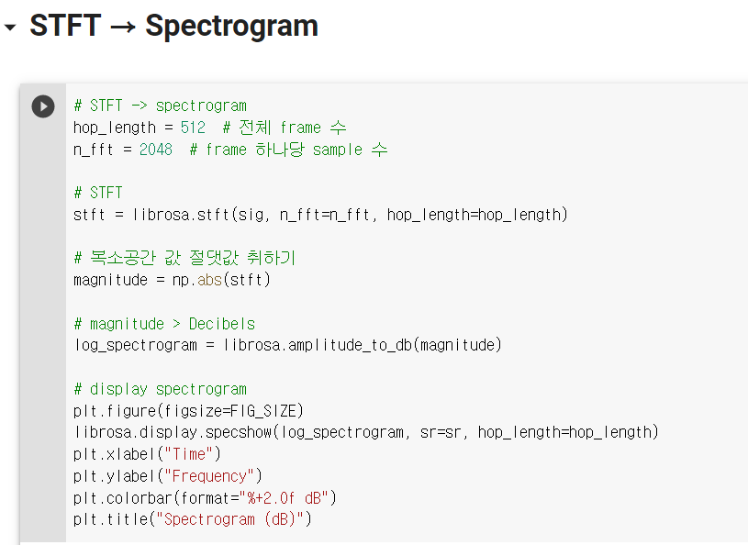
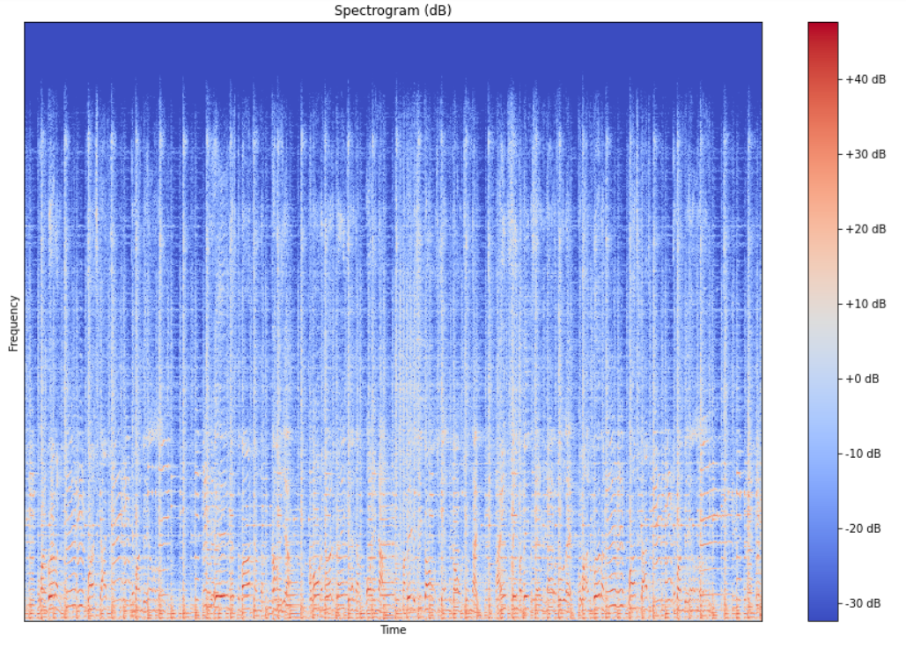
데이터셋 가공 - 실습

Slide 22
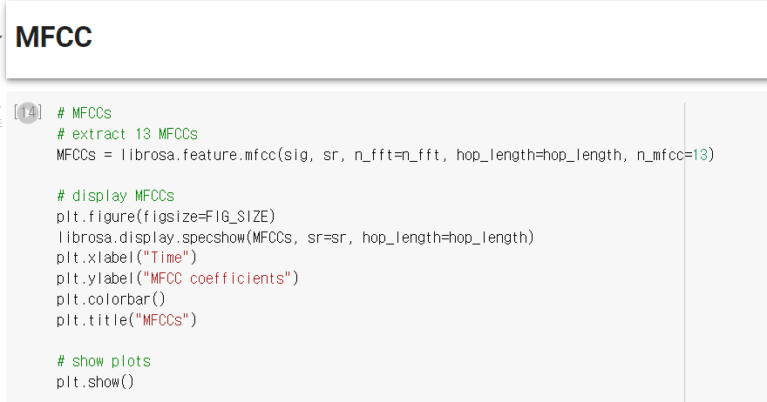
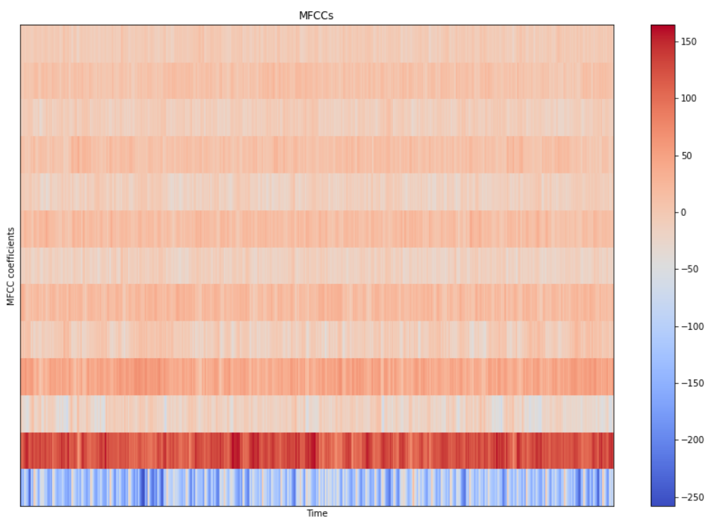
데이터셋 가공 - 실습

Slide 23
앞으로의 계획

Slide 24
데이터셋 준비

Slide 25
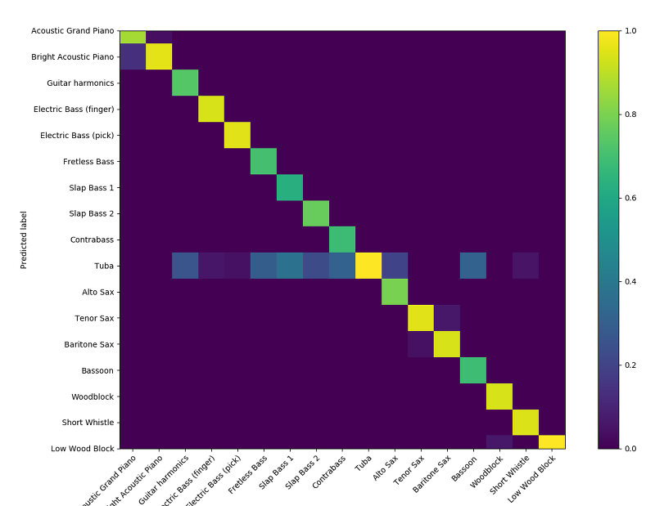
음원파일 프로세싱 + 테스트셋 검증 시도

Slide 26
THANK YOU

